Slide 1
고급객체지향 프로그래밍
강의노트 #02
SOLID 원칙
조용주
ycho@smu.ac.kr

Slide 2
SOLID (S.O.L.I.D.)
Robert C. Martin이 2000년에 논문에서 발표한 내용
이해하기 쉽고, 유연하며, 유지 보수가 쉬운 소프트웨어 개발을 위한 다섯 가지 소프트웨어 설계 원칙
다섯 가지 원칙을 지키다 보면 서로 상충되는 경우가 발생할 수도 있음
약어 | 원칙 | 한글 명칭
SRP | Single Responsibility Principle | 단일 책임 원칙
OCP | Open-Closed Principle | 개방-폐쇄 원칙
LSP | Liskov Substitution Principle | 리스코프 치환 원칙
ISP | Interface Segregation Principle | 인터페이스 분리 원칙
DIP | Dependency Inversion Principle | 의존 역전 원칙

Slide 3
Single Responsibility Principle
Gather together those things that change for the same reason, and separate those things that change for different reasons.
클래스가 변경되어야 하는 이유는 한 가지로만 구성
클래스의 역할을 한 가지로 구성
사용자와의 관계에 대해서 고민해야 함
문제점
클래스에 기능이 너무 많으면 유지 보수가 어려워짐

Slide 4
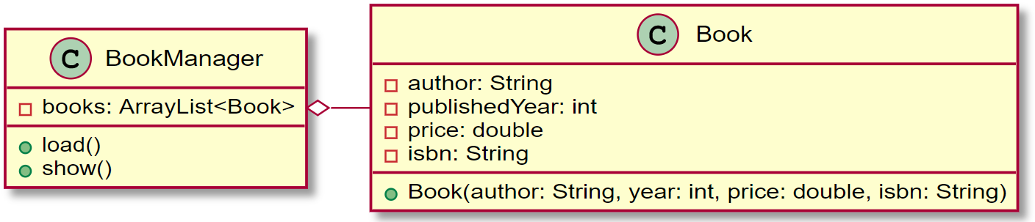
Single Responsibility Principle
예:
Book 클래스 메소드 기능 설명
load()
파일에서 Book 정보를 읽어서 멤버 변수들에 저장
show()
콘솔 화면에 해당 객체의 정보를 보임
프로그램을 더 이상 고치지 않는다면 이대로 SRP를 지키는 설계가 될 수 있음
Notes:
@startuml
class Book {
-author: String
-publishedYear: int
-price: double
-isbn: String
+Book(author: String, year: int, price: double, isbn: String)
}
class BookManager {
-books: ArrayList<Book>
+load()
+show()
}
BookManager o-right- Book
@enduml

Slide 5
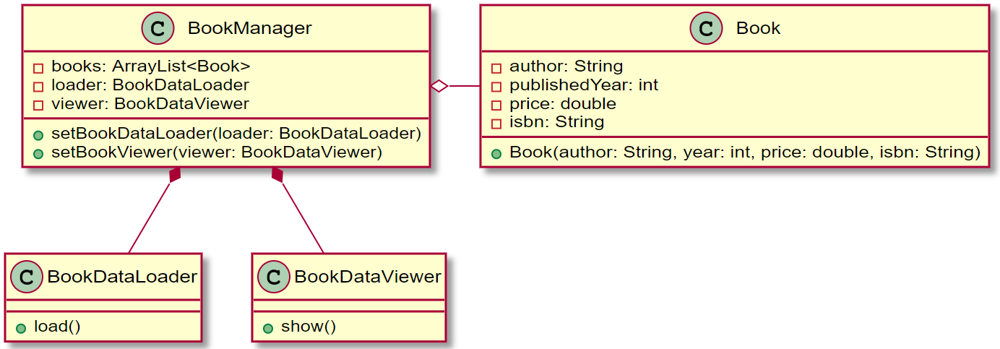
Single Responsibility Principle
변경되는 부분들이 생긴다면 SRP를 다시 고려해봐야 함
만약 파일이 아니라 데이터베이스에서 책 데이터를 읽어서 저장하는 load() 함수를 만든다면?
콘솔 화면이 아니라 GUI(Graphical User Interface) 화면에 책 내용을 출력하는 show() 함수를 만든다면?
Notes:
@startuml
class Book {
-author: String
-publishedYear: int
-price: double
-isbn: String
+Book(author: String, year: int, price: double, isbn: String)
}
class BookManager {
-books: ArrayList<Book>
-loader: BookDataLoader
-viewer: BookDataViewer
+setBookDataLoader(loader: BookDataLoader)
+setBookViewer(viewer: BookDataViewer)
}
class BookDataLoader {
+load()
}
class BookDataViewer {
+show()
}
BookManager o-right- Book
BookManager *-down- BookDataViewer
BookManager *-down- BookDataLoader
@enduml

Slide 6
Open-Closed Principle
A module should be open for extension but closed for modification
기존 코드를 변경하지 않고 확장할 수 있도록 만들어야 함
예
문(door)을 여는 프로그램을 가정
세 가지 종류의 문이 있음
Sliding door – 미닫이문 (밀어서 열고 닫는 문)
Knob door – 손잡이가 있는 문
AutomaticDoor – 버튼식 자동문

Slide 7
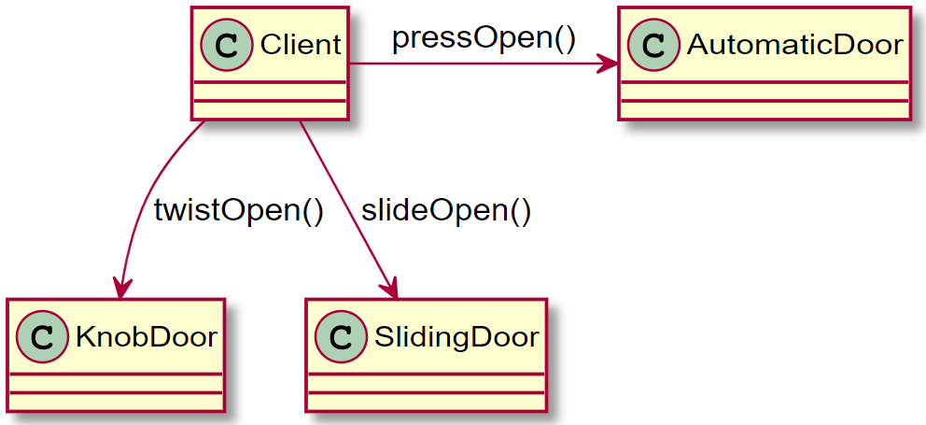
Open-Closed Principle
버전 1
if문으로 문의 종류에 따라 다르게 열도록 함
새로운 문이 추가되면
코드 수정 불가피
if (door instanceof AutomaticDoor)
client.pressOpen(door);
else if (door instanceof KnobDoor)
client.twistOpen(door);
else if (door instanceof SlidingDoor)
client.slideOpen(door);

Slide 8
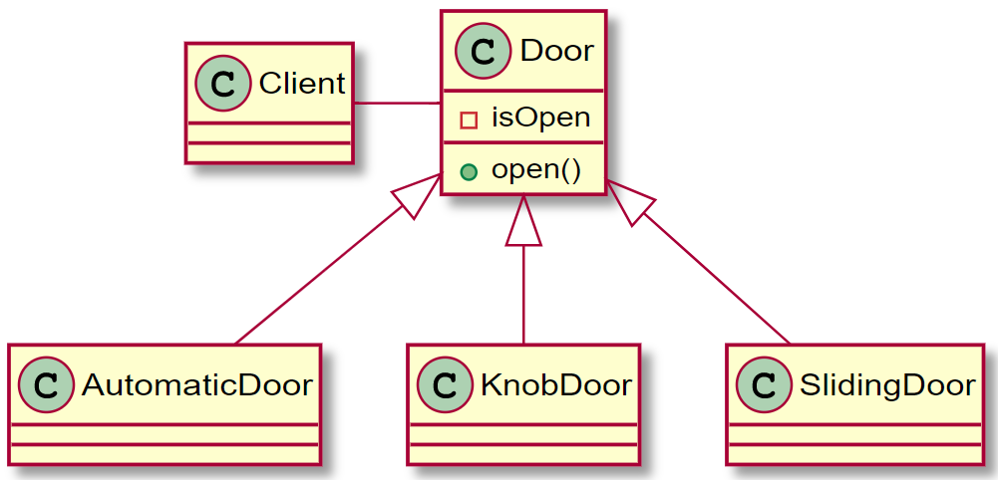
Open-Closed Principle
버전 2
다형성 사용
새로운 문이
추가되면 새로운
클래스 추가하고 open() 함수 오버라이딩
door.open();

Slide 9
Open-Closed Principle
예
BookManager.load() 함수
BookDataLoader 클래스는 파일에서 데이터를 입력 받음
BookDataLoaderFromDB
세 가지 종류의 문이 있음
Sliding door – 미닫이문 (밀어서 열고 닫는 문)
Knob door – 손잡이가 있는 문
AutomaticDoor – 버튼식 자동문

Slide 10
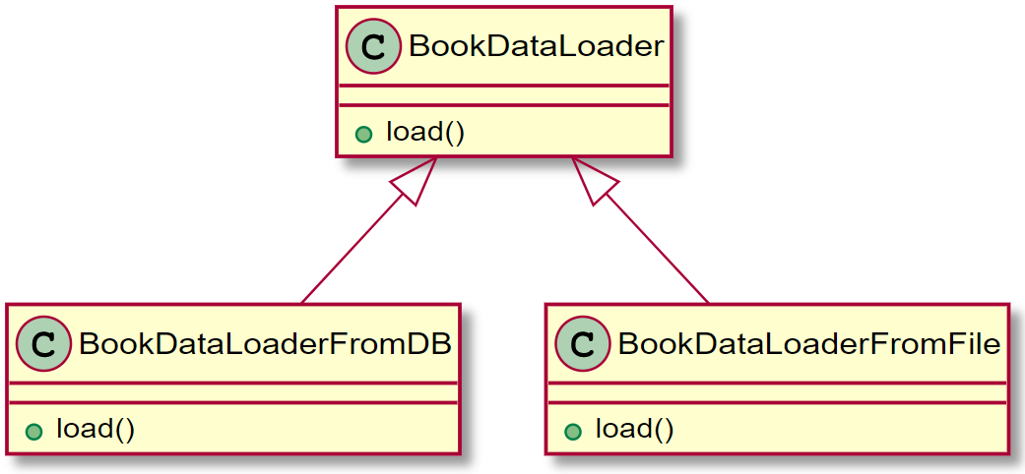
Open-Closed Principle
버전 1
if문으로 문의 종류에 따라 다르게 열도록 함
새로운 문이 추가되면
코드 수정 불가피
if (loader instanceof BookDataLoaderFromFile)
manager.loadFromFile(loader);
else if (loader instanceof BookDataLoaderFromDB)
manager.loadFromDB(loader);
Notes:
@startuml
class BookDataLoader {
+load()
}
class BookDataLoaderFromDB {
+load()
}
class BookDataLoaderFromFile {
+load()
}
BookDataLoaderFromDB -up-|> BookDataLoader
BookDataLoaderFromFile -up-|> BookDataLoader
@enduml

Slide 11
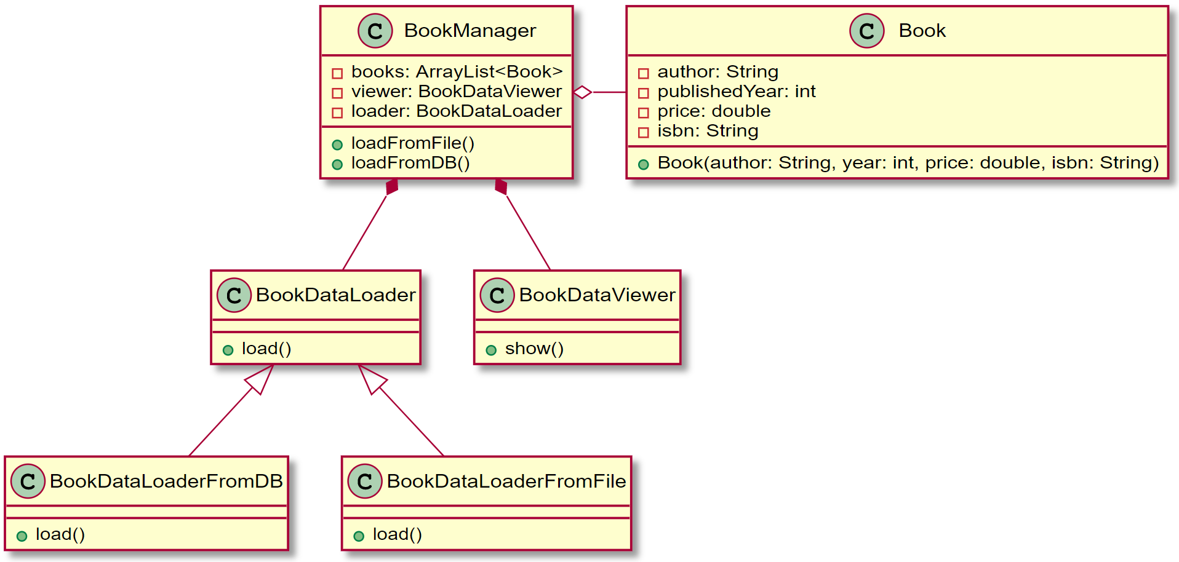
OCP
버전 2
다형성 사용
loader.load();
Notes:
@startuml
class Book {
-author: String
-publishedYear: int
-price: double
-isbn: String
+Book(author: String, year: int, price: double, isbn: String)
}
class BookManager {
-books: ArrayList<Book>
-viewer: BookDataViewer
-loader: BookDataLoader
+loadFromFile()
+loadFromDB()
}
class BookDataViewer {
+show()
}
class BookDataLoader {
+load()
}
class BookDataLoaderFromDB {
+load()
}
class BookDataLoaderFromFile {
+load()
}
BookManager *-down- BookDataLoader
BookManager o-right- Book
BookManager *-down- BookDataViewer
BookDataLoaderFromDB -up-|> BookDataLoader
BookDataLoaderFromFile -up-|> BookDataLoader
@enduml

Slide 12
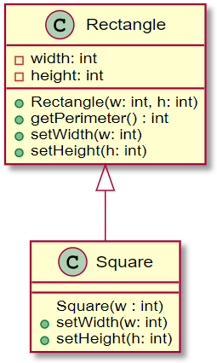
Liskov Substitution Principle
Subclasses should be substitutable for their base classes
자식 클래스는 부모 클래스를 대체할 수 있어야 함
부모 클래스 객체 대신 자식 클래스 혹은 후손 클래스 객체를 사용했을 때 문제없이 프로그램이 동작해야 함
예: 직사각형과 정사각형
정사각형은 직사각형의 특별한 종류
상속으로 처리
Notes:
@startuml
class Rectangle {
-width: int
-height: int
+Rectangle(w: int, h: int)
+getPerimeter() : int
+setWidth(w: int)
+setHeight(h: int)
}
class Square extends Rectangle {
Square(w : int)
+setWidth(w: int)
+setHeight(h: int)
}
@enduml

Slide 13
Liskov Substitution Principle
class Rectangle {
private int width;
private int height;
public Rectangle(int w, int h) {
width = w;
height = h;
}
public int getPerimeter() {
return 2 * (width + height);
}
public void setWidth(int w) { width = w; }
public void setHeight(int h) { height = h; }
}

Slide 14
Liskov Substitution Principle
class Square extends Rectangle {
public Square(int w) {
super(w, w);
}
public void setWidth(int w) {
super.setWidth(w);
super.setHeight(w);
}
public void setHeight(int h) {
super.setWidth(h);
super.setHeight(h);
}
}

Slide 15
Liskov Substitution Principle
class Main {
public static void main(String[] args) {
Rectangle r = new Rectangle(3, 5);
System.out.println(r.getPerimeter());
Square s = new Square(3);
System.out.println(s.getPerimeter());
r = s;
r.setWidth(3);
r.setHeight(5);
System.out.println(r.getPerimeter());
}
}
Square는 Rectangle을 완벽하게 대체 못함

Slide 16
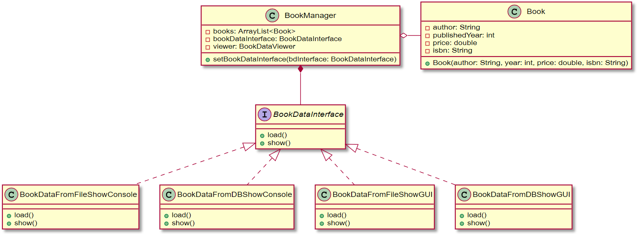
Interface Segregation Principle
Many client specific interfaces are better than one general purpose interface

Slide 17
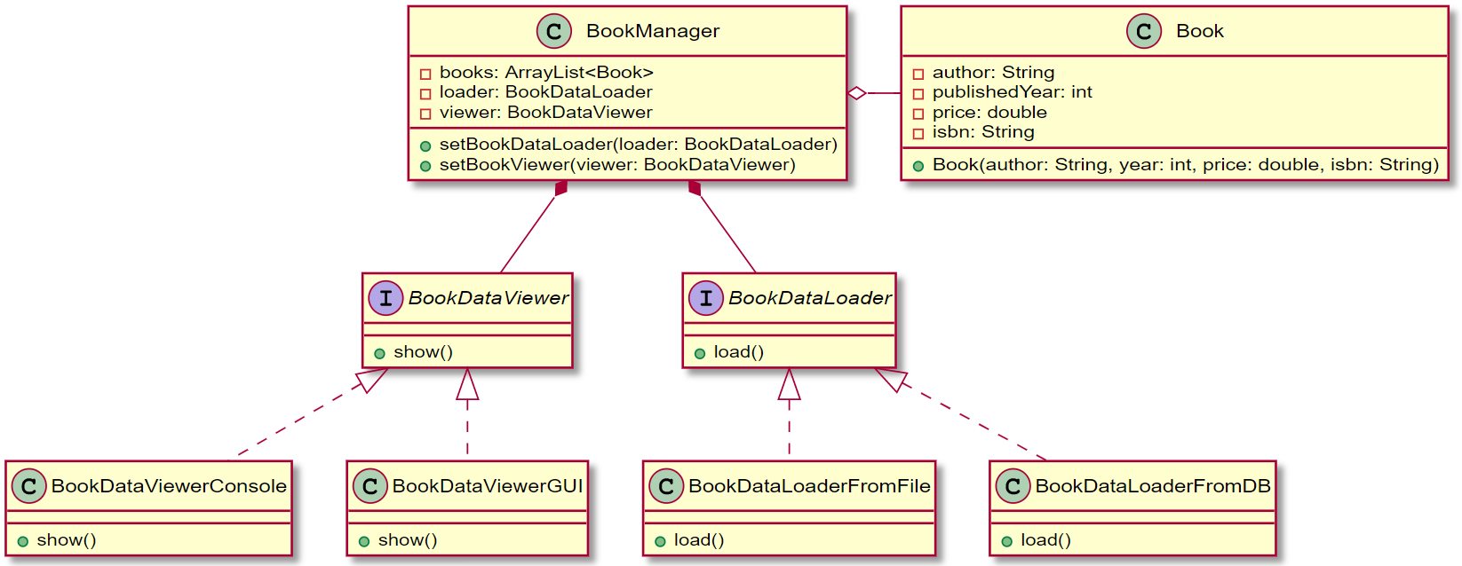
Interface Segregation Principle
Notes:
@startuml
class Book {
-author: String
-publishedYear: int
-price: double
-isbn: String
+Book(author: String, year: int, price: double, isbn: String)
}
class BookManager {
-books: ArrayList<Book>
-loader: BookDataLoader
-viewer: BookDataViewer
+setBookDataLoader(loader: BookDataLoader)
+setBookViewer(viewer: BookDataViewer)
}
interface BookDataLoader {
+load()
}
interface BookDataViewer {
+show()
}
class BookDataLoaderFromFile {
+load()
}
class BookDataLoaderFromDB {
+load()
}
class BookDataViewerConsole {
+show()
}
class BookDataViewerGUI {
+show()
}
BookManager o-right- Book
BookManager *-down- BookDataViewer
BookManager *-down- BookDataLoader
BookDataLoaderFromFile .up.|> BookDataLoader
BookDataLoaderFromDB .up.|> BookDataLoader
BookDataViewerConsole .up.|> BookDataViewer
BookDataViewerGUI .up.|> BookDataViewer
@enduml

Slide 18
Dependency Inversion Principle
Depend upon Abstractions. Do not depend upon Concretions
기능을 직접 구현한 구체(구상) 클래스(Concrete class) 또는 함수보다는 추상 클래스나 인터페이스를 사용하는 코드를 작성하라
기능을 직접 구현한 클래스나 함수는 변경될 가능성이 높음

Slide 19
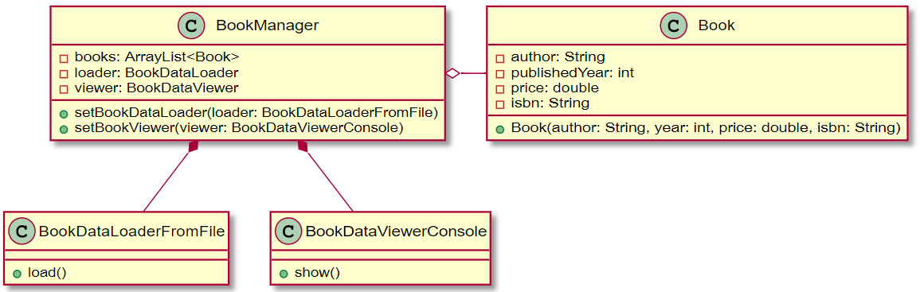
Dependency Inversion Principle
Notes:
@startuml
class Book {
-author: String
-publishedYear: int
-price: double
-isbn: String
+Book(author: String, year: int, price: double, isbn: String)
}
class BookManager {
-books: ArrayList<Book>
-loader: BookDataLoader
-viewer: BookDataViewer
+setBookDataLoader(loader: BookDataLoaderFromFile)
+setBookViewer(viewer: BookDataViewerConsole)
}
class BookDataLoaderFromFile {
+load()
}
class BookDataViewerConsole {
+show()
}
BookManager o-right- Book
BookManager *-down- BookDataViewerConsole
BookManager *-down- BookDataLoaderFromFile
@enduml

Slide 20
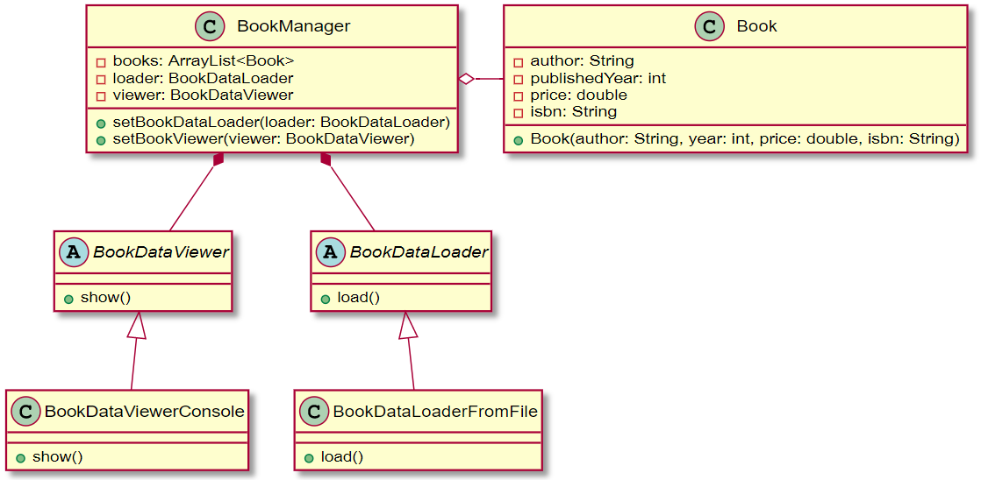
Dependency Inversion Principle
Notes:
@startuml
class Book {
-author: String
-publishedYear: int
-price: double
-isbn: String
+Book(author: String, year: int, price: double, isbn: String)
}
class BookManager {
-books: ArrayList<Book>
-loader: BookDataLoader
-viewer: BookDataViewer
+setBookDataLoader(loader: BookDataLoader)
+setBookViewer(viewer: BookDataViewer)
}
abstract class BookDataLoader {
+load()
}
abstract class BookDataViewer {
+show()
}
class BookDataLoaderFromFile {
+load()
}
class BookDataViewerConsole {
+show()
}
BookManager o-right- Book
BookManager *-down- BookDataViewer
BookManager *-down- BookDataLoader
BookDataLoaderFromFile -up-|> BookDataLoader
BookDataViewerConsole -up-|> BookDataViewer
@enduml

